Slide 1
検索機能実装 第２回進捗
～【2018/10/18】第7回勉強会プレゼン資料～

Slide 2
目次
今月の進捗
検索機能紹介
他チームへの依頼・相談

Slide 3
目次
今月の進捗
検索機能紹介
他チームへの依頼・相談

Slide 4
今月の進捗
前回の勉強会にて、データの管理方法としてNeDBを採用する方針となったため、
各検索機能の実装をNeDB用に再検討した。

Slide 5
目次
今月の進捗
検索機能紹介
他チームへの依頼・相談

Slide 6
検索機能の実装
検索機能について、大きく4つの機能を実装
①期間検索
②曜日検索
③キーワード検索
④カテゴリ検索

Slide 7
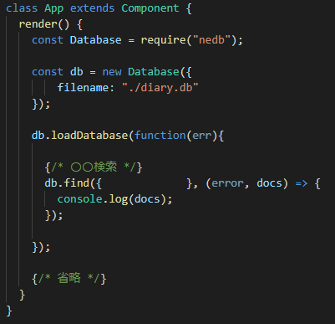
検索機能紹介
検索の方法としてfindメソッドを利用する。
findはクエリに一致するドキュメントの配列を取得することが可能。
以降のスライドにて、各検索機能の実装について記載する。
検索条件(クエリ)

Slide 8
検索機能紹介-①
①期間検索
・指定した投稿開始日/終了日の期間に投稿された日記の検索を行う機能
・比較演算子$gte(指定値以上)及び$lte(指定値以下)を利用することで本機能を実現する

Slide 9
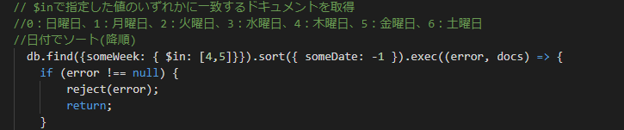
検索機能紹介-②
②曜日検索
・指定した曜日に投稿された日記の検索を行う機能
・比較演算子$in(指定値のいずれかに一致)を利用することで本機能を実現する
・曜日は0～6の値で格納されている想定

Slide 10
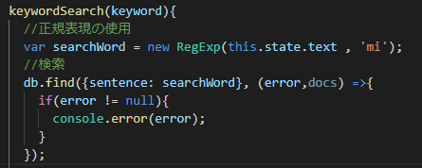
検索機能紹介-③
③キーワード検索
・指定した文字列を保持する日記を検索する機能
・正規表現オブジェクト(RegExp)を使用することで、指定した文字列を「含む」検索が本機能で実現する

Slide 11

検索機能紹介-④
④カテゴリ検索
・指定したカテゴリを保持する日記を検索する機能
・比較演算子$in(指定値のいずれかに一致)を利用することで本機能を実現する

Slide 12
目次
今月の進捗度
検索機能紹介
他チームへの依頼・相談

Slide 13
他チームへの依頼・相談
一覧表示(画面表示)チーム
・曜日検索およびカテゴリー検索用チェックボックスのデフォルトの状態はどうするか。
登録機能チーム
・DB設計は、現時点では前回の勉強会で決めた内容で問題なし。
バックアップ・API連携チーム
・特になし。

